Slide 1
ШКОЛА
УПРАВЛЕНИЯ ДАННЫМИ
Сахалинская практика доступной медицины
Министерство здравоохранения Сахалинской области
2022 год
Цифровой эффективный регион

Slide 2
Проект «Сахалинская практика доступной медицины»
Цель:
Задачи:
Обеспечение 100% доступности оказания медицинской помощи населению
Обеспечить доступность медицинской помощи в амбулаторных подразделениях медицинских организациях по критериям:
0 дней
прием в неотложной форме в день обращения
время ожидания планового приема терапевтом, педиатром, врачом общей практики
время ожидания планового приема врачом «узкой» специализации
2 дня
7 дней
Цифровой эффективный регион

Slide 3
Этапы реализации проекта
11 ноября 2021
10 января 2022
01 марта 2022
4 ×
+5
Запущен пилотный проект «Централизация управления кадровой службой» в четырех крупных городских поликлиниках
Подключение к проекту Долинской ЦРБ, Корсаковской ЦРБ, Анивской ЦРБ, женской консультации и детской поликлиники Южно-Сахалинска
Масштабирование проекта на все учреждения здравоохранения, оказывающие амбулаторную медицинскую помощь
Цифровой эффективный регион

Slide 4
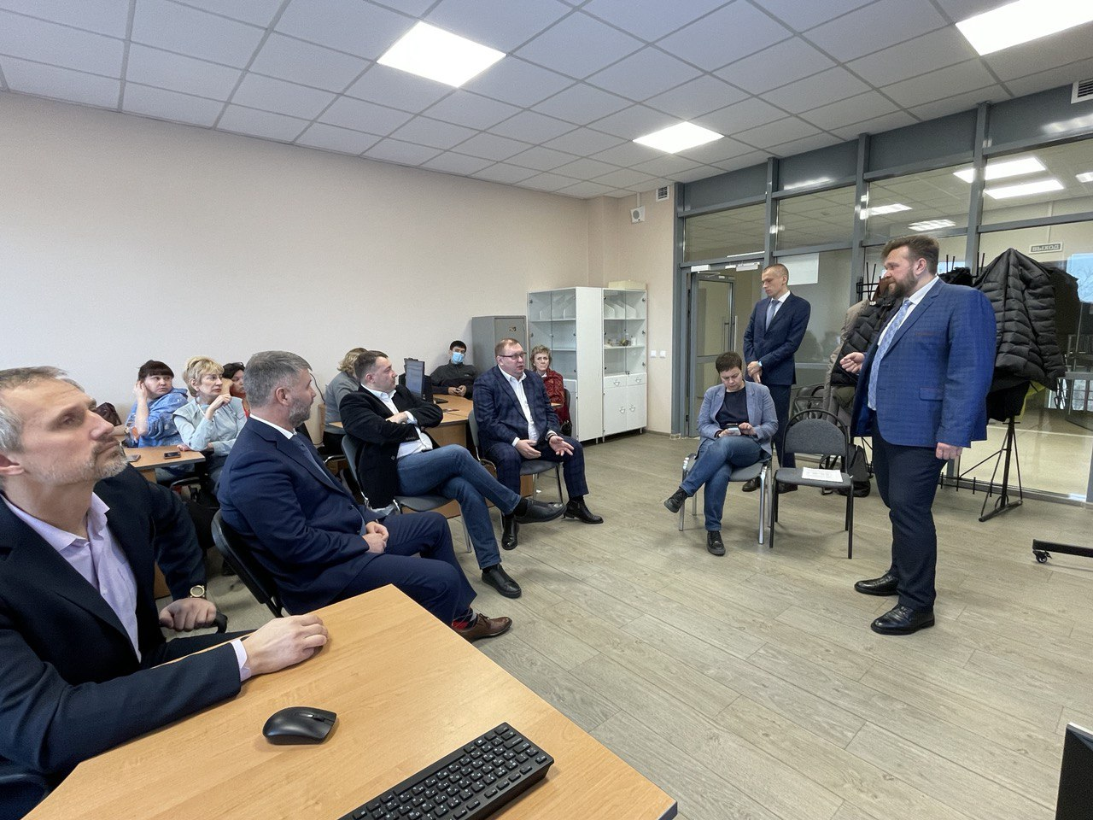
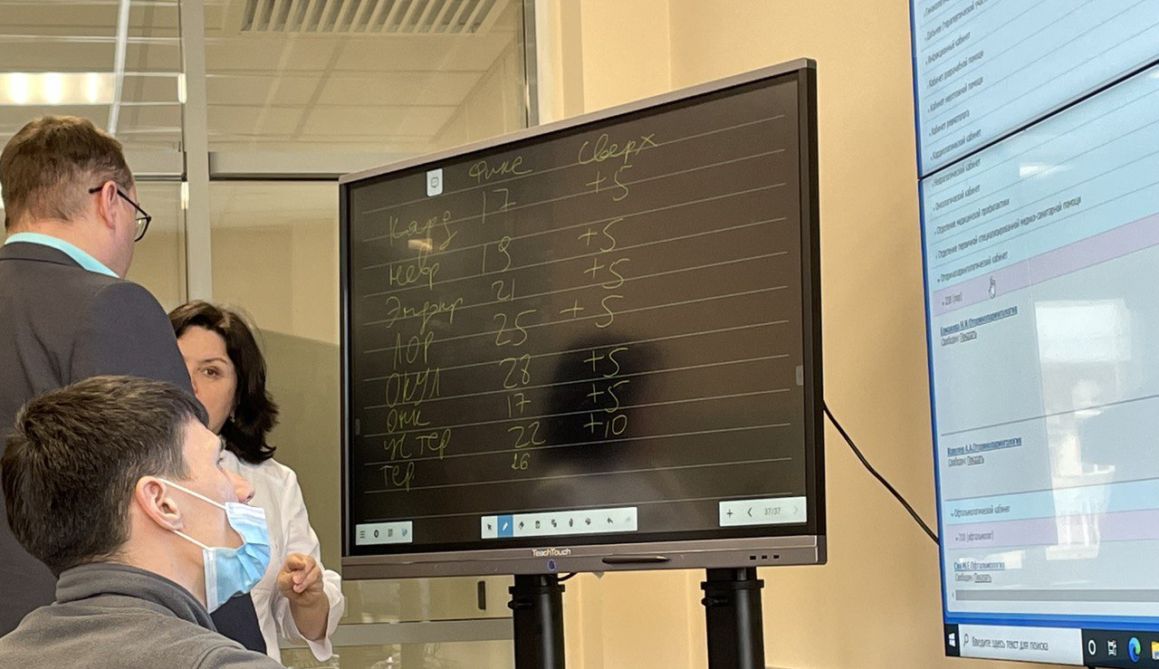
Методика работы
18.11.2021 создан проектный офис
Провели анализ расписаний пилотных поликлиник
Стандартизировали правила составления расписания согласно нормативам и штатной структуре
Обеспечили перераспределение потоков пациентов
Вывели регистратуры из поликлиник
Централизовали управление расписаниями
Внедрили систему оценку нагрузки врача
Создали кадровый резерв и систему его управления
Внедрили обратную связь от пациентов
Цифровой эффективный регион

Slide 5
Что сделали. Создано единое цифровое пространство здравоохранения
01
Единое расписание
Внедрен Лист ожидания
Контроль нагрузки на врача
Внедрили систему аналитики
Внедрили оценку качества и доступности
Развили контракт-центр «1300»
Внедрили систему «ВидеоВрач»
02
Медицинская информацион-ная система БАРС
03
04
Централизован-ная система кадрового и бухгалтерского учета
05
BI-система автоматизиро-ванной аналитики
06
07
Цифровой эффективный регион

Slide 6
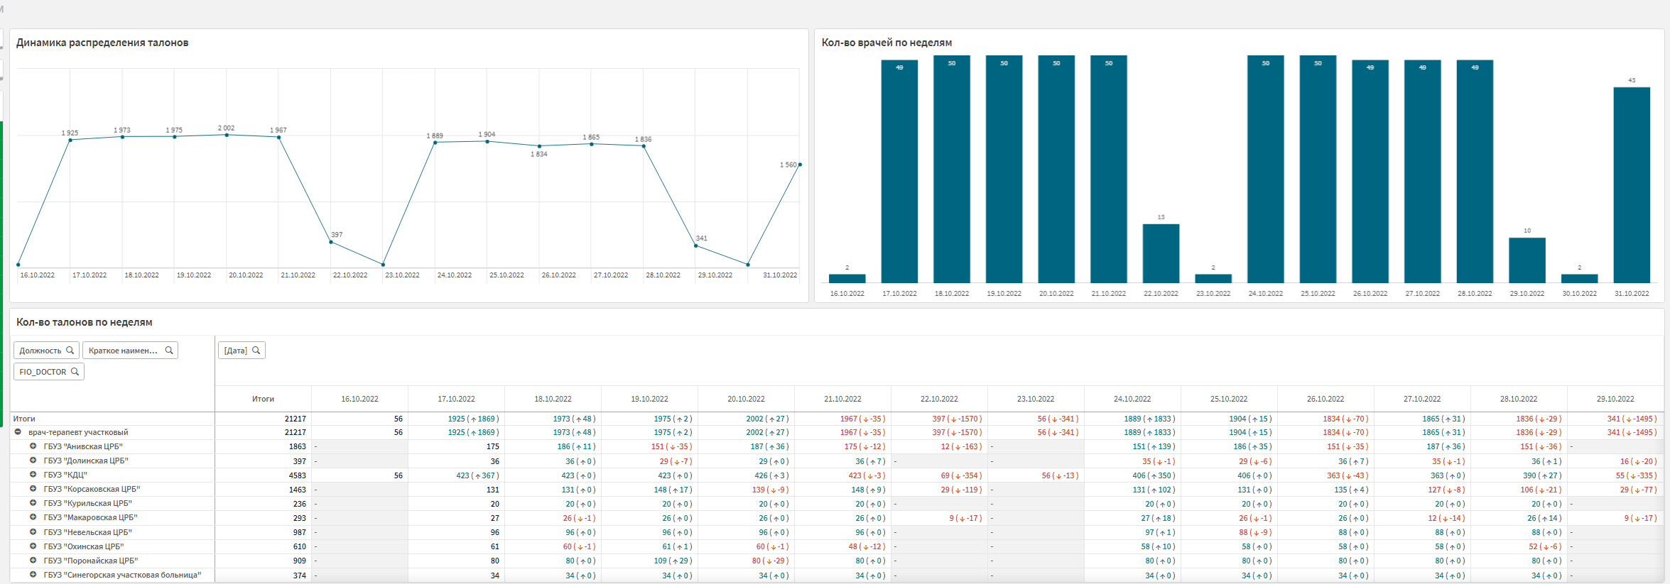
Единое расписание
Стандартизация расписаний работы врачей:
Увеличило поток пациентов на 30% без увеличения нагрузки врачей
Создало систему объективного контроля организации работы поликлиник
БЫЛО
СТАЛО
3653
ТАЛОНЫ К ВРАЧАМ-ТЕРАПЕВТАМ
5686
15.11 – 21.11 ручная выгрузка записанных на прием
06.12 – 12.12 налажен автоматический контроль расписаний
Цифровой эффективный регион

Slide 7
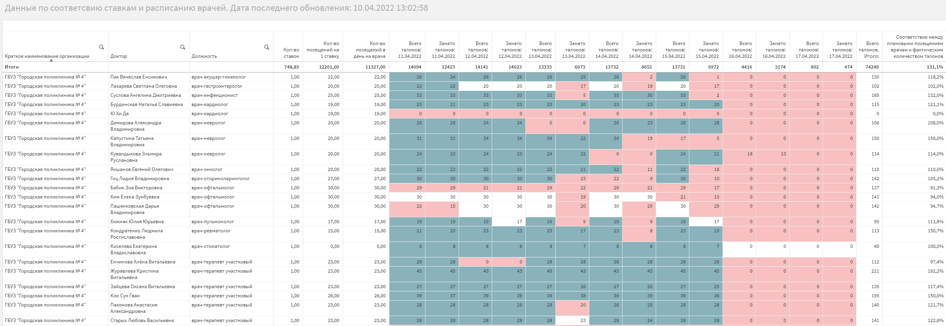
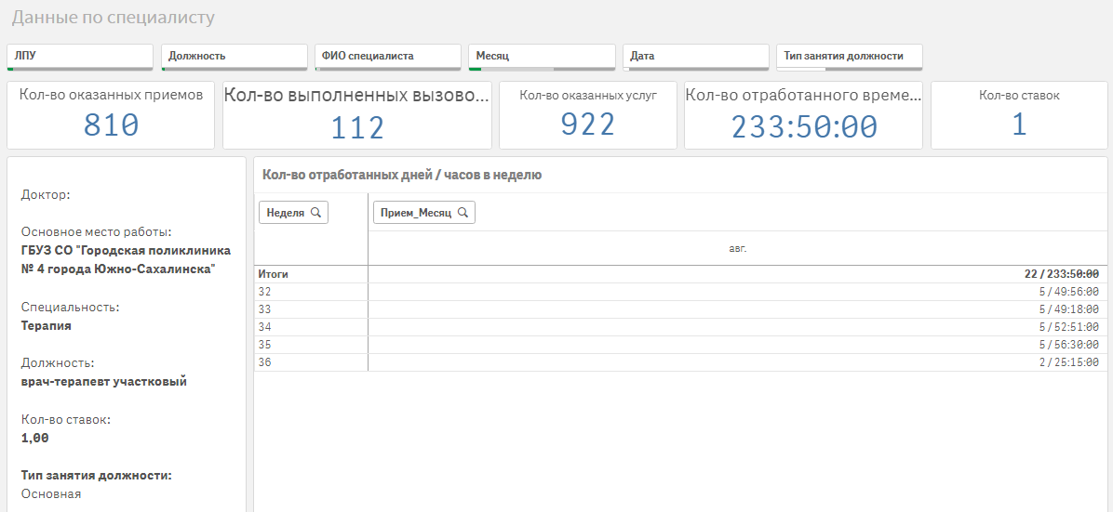
Что дает единое цифровое пространство здравоохранения
Цифровые решения позволяют:
Контролировать нагрузку на врачей
Контролировать соответствие расписаний стандартам
Управлять доступностью записи на прием
Определять востребованность услуг
Автоматически контролировать выполнение функций по должности
Цифровой эффективный регион

Slide 8
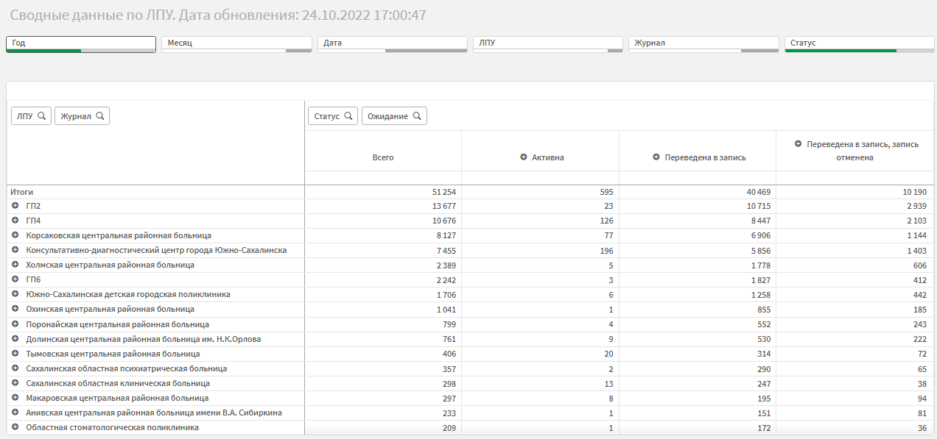
Лист ожидания
Как работает:
При невозможности записи пациент помещается в лист ожидания, пациент может определить желаемую дату приема
Операторами подбираются подходящие специалисты из всех организаций
С пациентом связывается call-центр, согласовывается дата визита, осуществляется запись на прием
Лист ожидания:
механизм гарантированного приема врачом
механизм оценки кадрового обеспечения
механизм выявления организационных проблем
+ 59 625
человека получили помощь
Цифровой эффективный регион

Slide 9
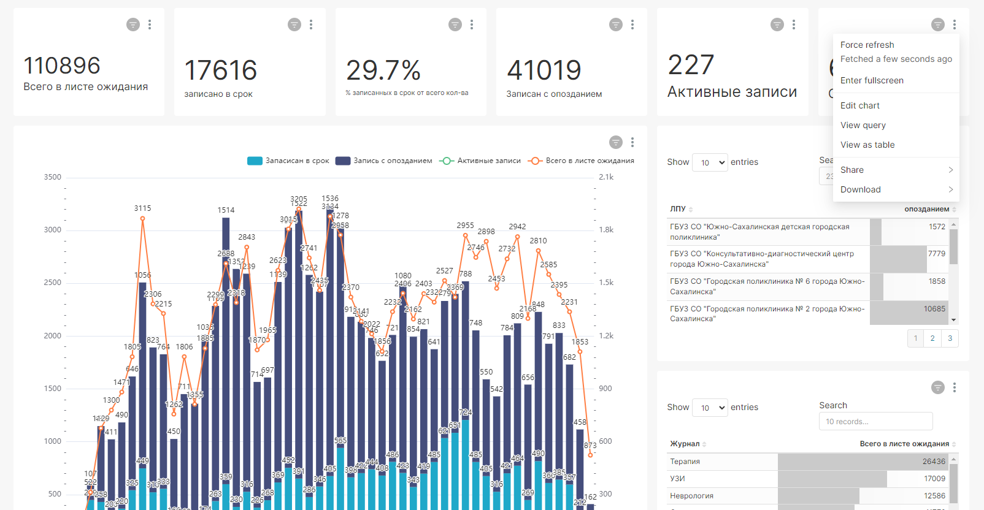
Лист ожидания. Объективизация решений.
За короткий период, со старта проекта:
Выявили самые востребованные специальности врачей
Выявили организационные ошибки в поликлиниках (на примере назначения примере УЗИ)
С помощью листа ожидания объективно определены востребованные профили для формирования кадрового резерва
Введены дополнительные ставки для кадрового резерва, обеспечено привлечение врачей из областных стационаров
Неврология - 2 врача; Терапия - 3 врача; УЗИ - 3 врача; Хирургия - 1 врач; Эндокринология - 1 врач
Цифровой эффективный регион

Slide 10
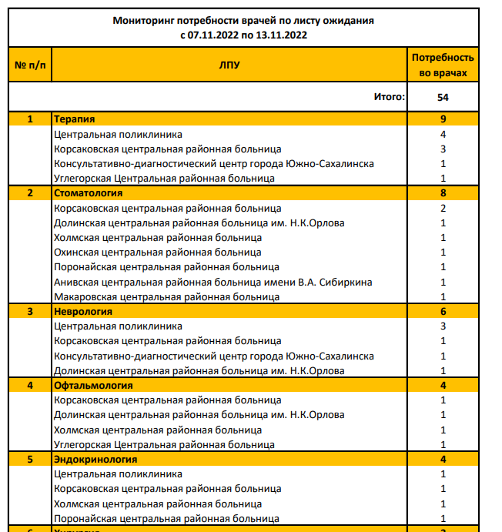
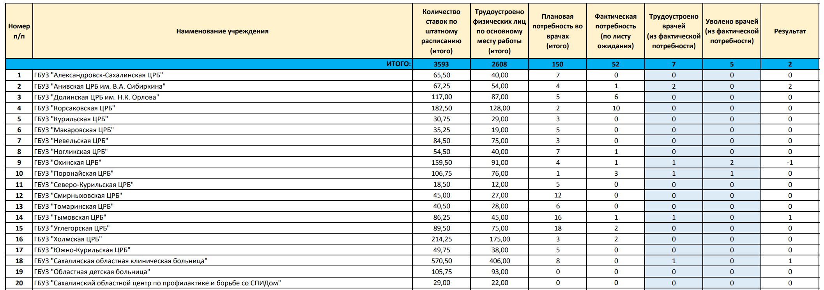
Лист ожидания. Кадровые решения
Принцип планирования привлечения кадров:
01
02
03
Анализируя Лист ожидания, определяем Фактическую потребность в специалистах в разрезе специальностей
Привлекаем специалистов для удовлетворения потребности пациентов, а не заполнения штатного расписания
Корректируем штатную численность врачей, исходя из реальной потребности
Цифровой эффективный регион
Цифровой эффективный регион

Slide 11
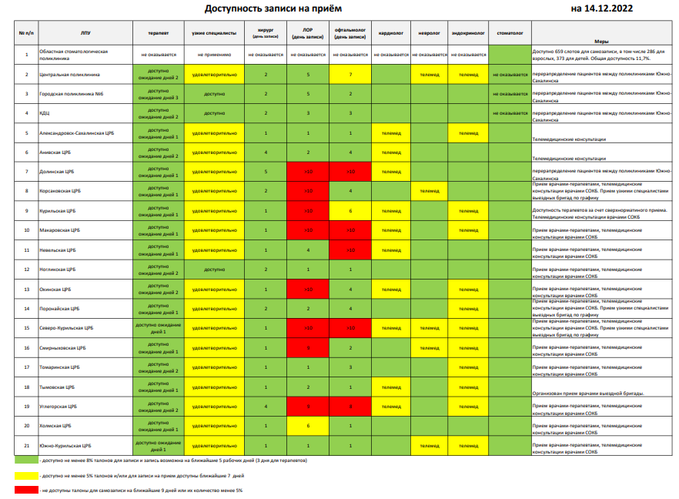
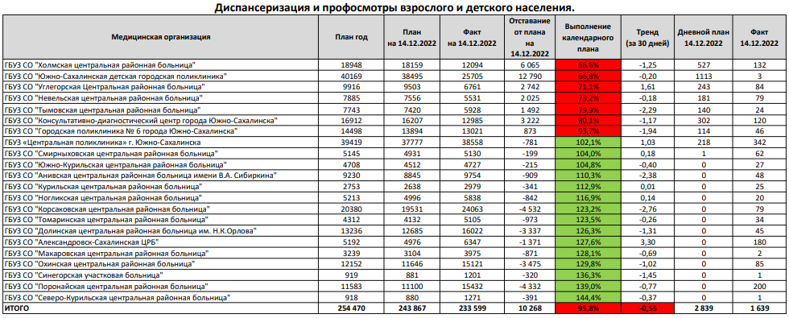
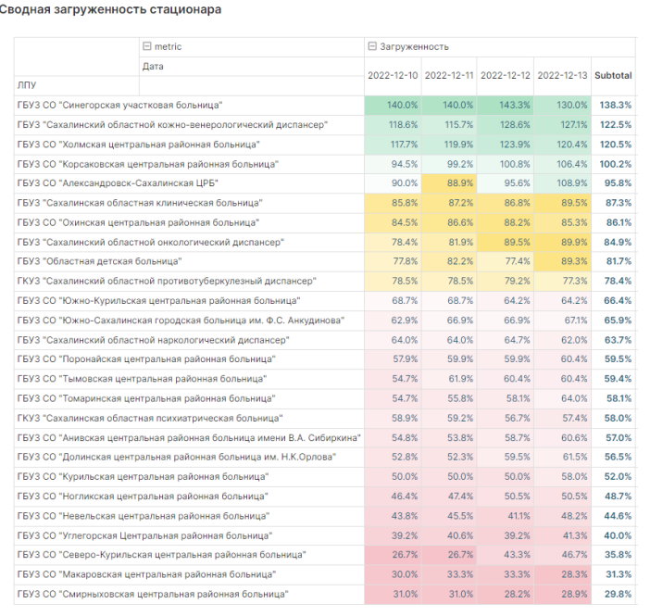
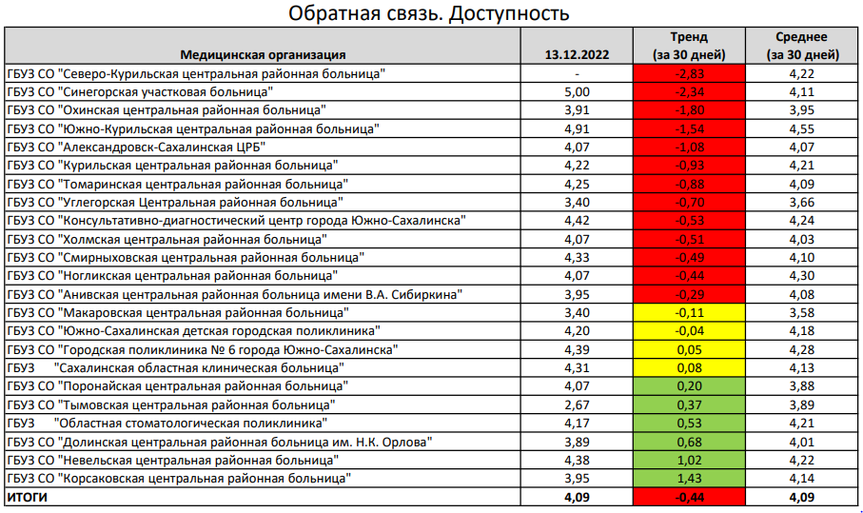
Ежедневные отчеты Губернатору
Ежедневно в автоматическом режиме в чат-бот Губернатора области направляются отчеты:
Доступность записи на прием к врачу
Загруженности стационаров
Выполнения планов по диспансеризации и профилактическим осмотрам
Выполнения региональной программы углубленного обследования
Результаты обратной связи от пациентов
Цифровой эффективный регион

Slide 12
Какие результаты
Увеличили количество талонов к терапевту в городских поликлиниках
Обеспечили гарантированный прием специалистом через лист ожидания
Подтвердили верность решений ростом оценки качества от пациентов
Сформирован кадровый резерв
Постоянный резерв
Неврология - 2 врача
Терапия - 3 врача
УЗИ - 3 врача
Хирургия - 1 врач
ТАЛОНЫ К ВРАЧАМ-ТЕРАПЕВТАМ
ПОПАЛИ НА ПРИЕМ ЧЕРЕЗ ЛИСТ ОЖИДАНИЯ
СРЕДНЯЯ ОЦЕНКА ПАЦИЕНТАМИ
Оперативный резерв
Было
3653
15.11-21.11
Стало
5686
06.12–12.12
+ 59 625
человек получили помощь
01.01-26.11
Было
3,76
декабрь
Стало
4,19
ноябрь
Любые специальности врачей – привлечение из стационаров области
Цифровой эффективный регион

Slide 13
Получение оценки
Пациенты оценивают по пятибалльной шкале удовлетворенность качеством работы врача и доступность записи на прием.
Источник получения оценки: роботизированная система (145 080 оценок на 24.10.)
Контроль качества: Операторы регионального контакт-центра осуществляют повторные опросы пациентов, поставивших оценку ниже 3-х баллов, для определения причин негативного восприятия
Цель: Выявить причину неудовлетворенности пациента, принять системные решения и меры, обеспечить реализацию запросов общества
Средние значения за последние 30 дней
Оценка качества
4,34
Оценка доступности
4,03
Цифровой эффективный регион

Slide 14
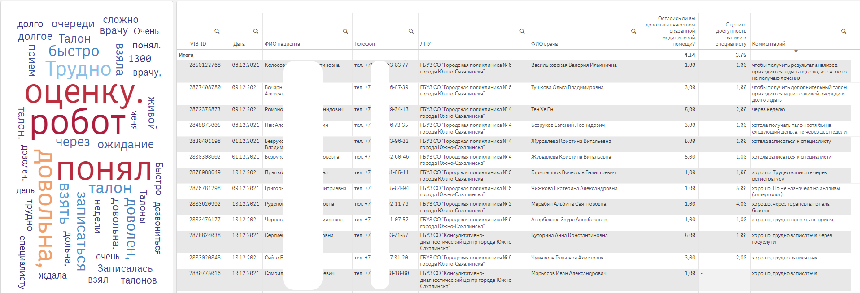
Что дает оценка качества?
Оценка персонифицирована, дает возможность вести мониторинг и принимать решения в разрезе организаций, подразделений, врачей.
Выявлять запросы общества, находить скрытые организационные проблемы
Позволяет создать полноценную пациентоориентированную среду в отрасли.
Цифровой эффективный регион

Slide 15
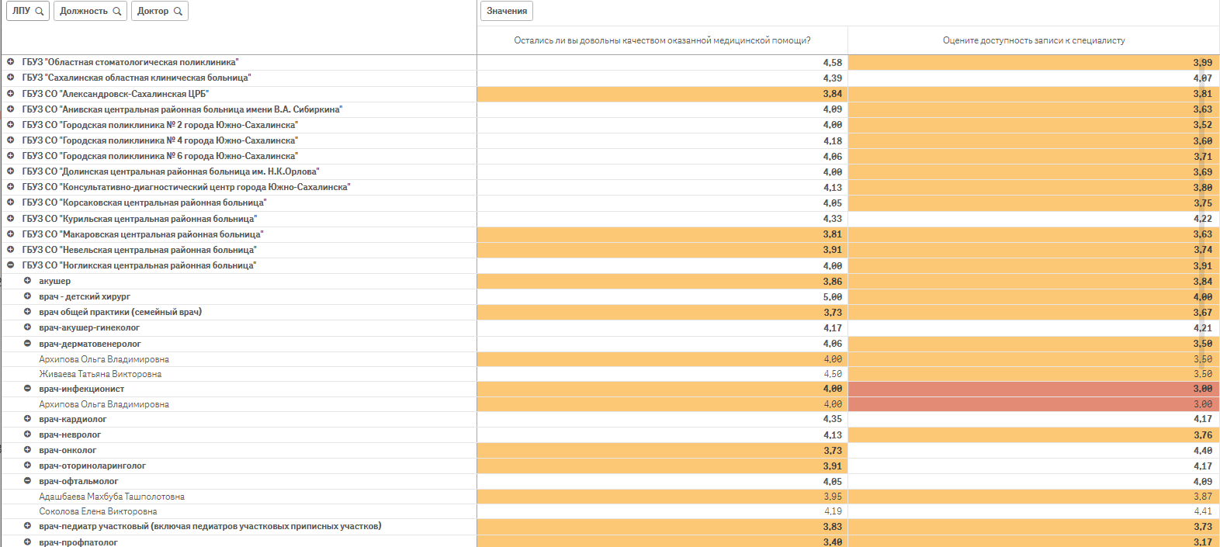
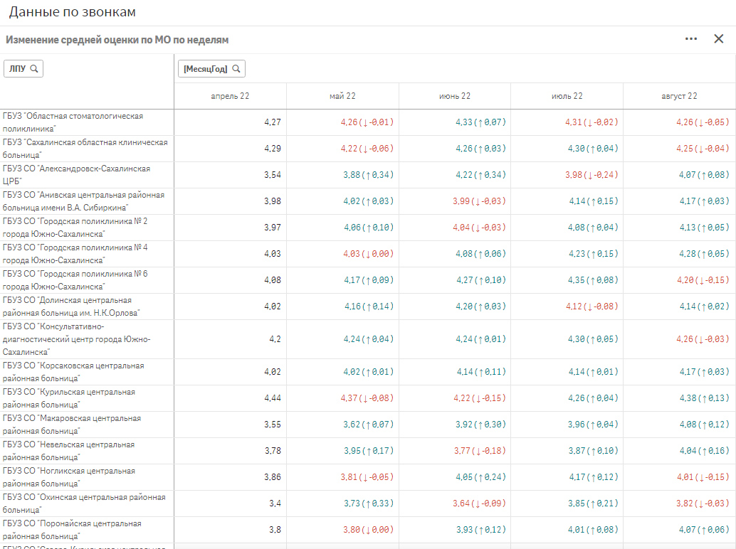
Система позволяет
Проводить оценку в любом разрезе – медицинская организация, отделение, профиль, должность врача, ФИО специалиста.
Строить рейтинги организаций и специалистов
Обеспечить автоматизированный контроль динамики преобразований поликлиник
Создать объективную систему мотивации сотрудников всех уровней.
Цифровой эффективный регион

Slide 16
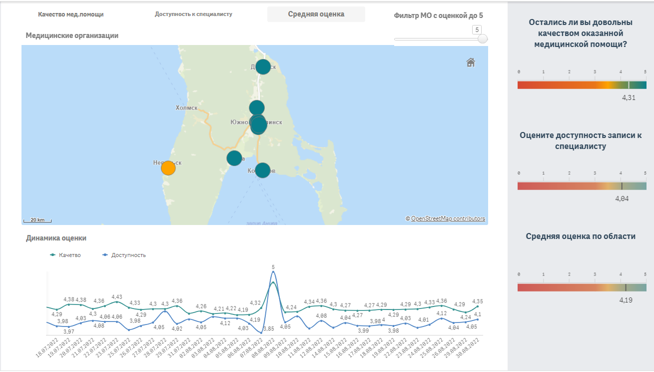
Система мотивации
Созданная система оценки и мониторинга позволила внедрить объективную систему мотивации
Внедрена система KPI. Руководители (Министр, Главные врачи), критерии:
Выполнение объемов медицинской помощи
Достижение показателей доступности
Достижение плановых значений оценки пациентов.
Врачи, критерии:
Выполнение объемов согласно замещаемой ставки
Достижение плановых значений оценки пациентов.
Цифровой эффективный регион

Slide 17
Выводы
Доступностью нужно управлять без привлечения дополнительных ресурсов
01
Обратная связь с пациентами основной индикатор при принятии решений
03
Цифровые решения повысили управляемость и прозрачность здравоохранения
02
Цифровые решения повысили управляемость и прозрачность здравоохранения
04
Цифровой эффективный регион

Slide 18
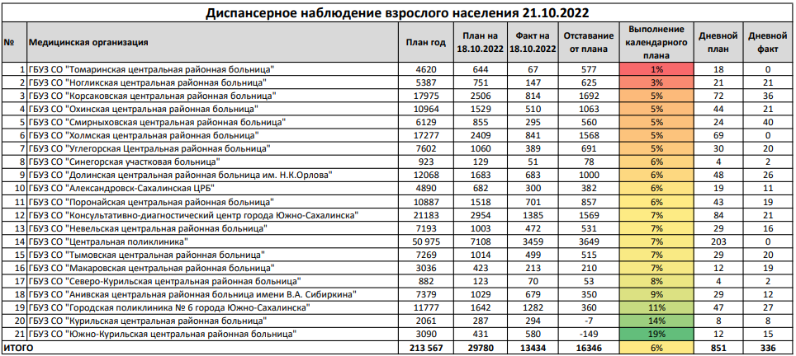
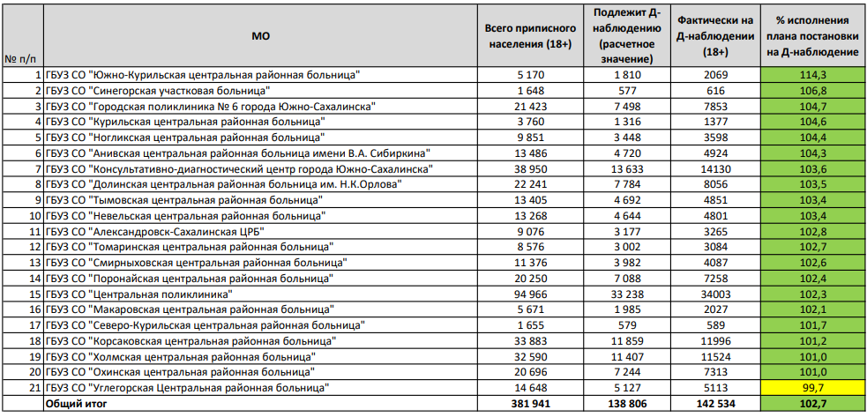
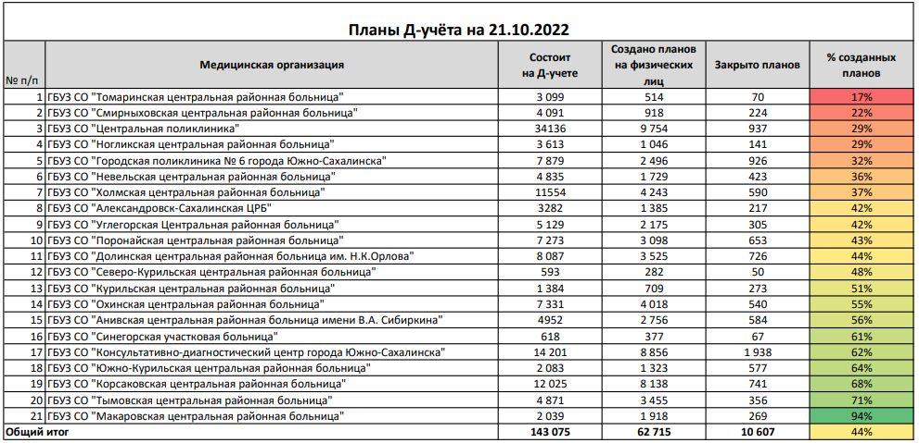
Сформировать базу пациентов, подлежащих Д-наблюдению
Обеспечить постановку пациентов на Д-наблюдение
Сформировать индивидуальные планы Д-наблюдения
Обеспечить выполнение планов
Диспансерное наблюдение
Цифровой эффективный регион

